Slide 1
webike
DANIELA COLMENARES
CAMILA VANEGAS
Juan miguel Gómez
Luis Urdaneta
Carlos Camacho

Slide 2

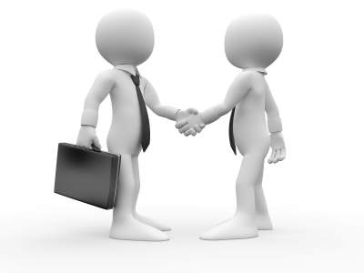
Socios claves
Talleres de bicicletas
Tiendas de bicicletas
Restaurantes
Usuarios de bicicletas
Redes Sociales

Slide 3

Actividades claves
Calculo de rutas
Promoción de puntos de interés
Notificación de puntos de interés
Creación de grupos
Socialización de actividades en redes sociales

Slide 4

Recursos claves
Usuarios comprometidos a la ayuda
Empresas en buscas de ciclistas
Conocimientos del reglamento para ciclistas

Slide 5

Propuesta de valor
Botón de ayuda/pánico (Solicitud de los usuarios de ayuda a otros usuarios)
Ranking de usuarios por su kilometraje y por estados de rutas
Manual de usuarios con información básica para el uso de bicicletas, su mantenimientos, reglamento en Bogotá y Tip diarios

Slide 6
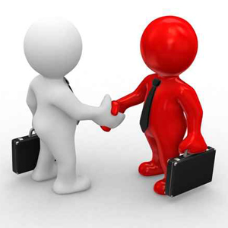
Relación con clientes
Autoservicio
Mensaje diario con consejos
Notificaciones de interés
Creación de grupos

Slide 7

Canales de comunicación
App nativa

Slide 8
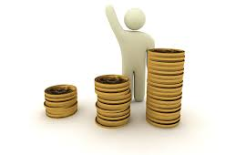
Fuente de ingreso
Publicidad
Pagos para evitar publicidad

Slide 9
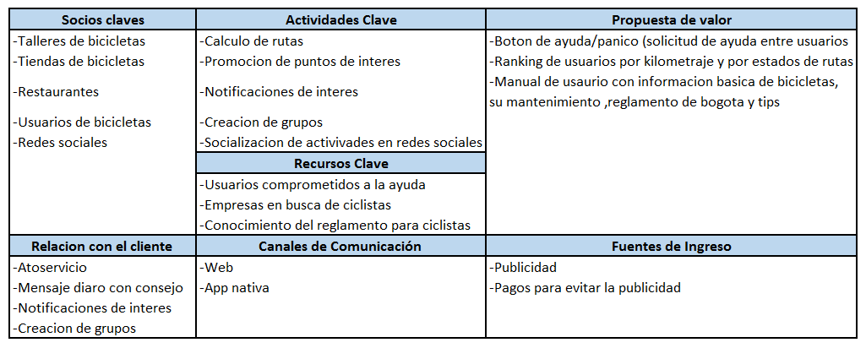
Diagrama Canvas

